Slide 1
‘리다의꿈’ 공간 스마트화 제안
고객 서비스를 위한 난방,건강기기 사전/예약 가동
원격 보일러 가동 (경동 나비엔 기름 보일러 1대)
원격 건강챔버 가동(챔버 2대)
일라이트 찜질기 가동(찜질기 1대)
공간 무드 음악 재생
유투브 뮤직 재생목록
고객 예약 현황,기상 등 캘린더 정보 음성 안내
향후 스마트가전 확장

Slide 2
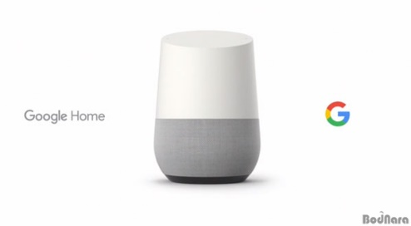

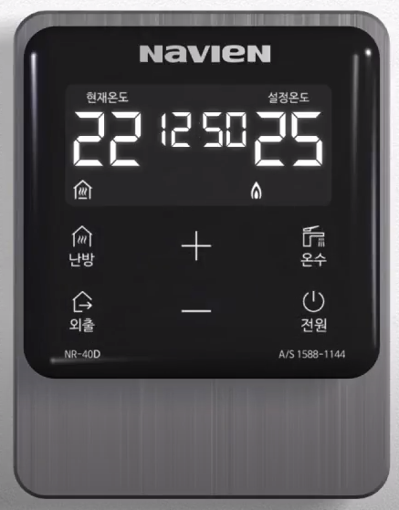


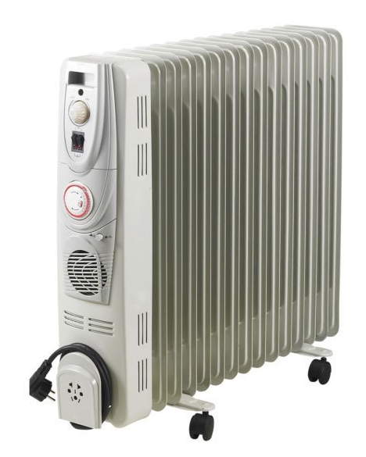
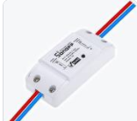

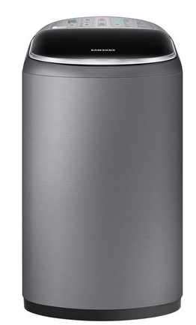

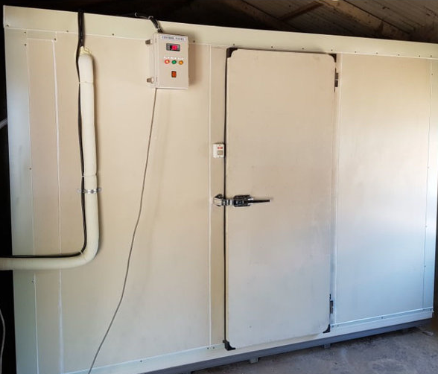
스마트홈, 스마트팜 방안
음성으로 조작
각종 정보 음성안내
내부 가전 제어
일정 관리
음악 재생
경동 나비엔
LST-20KC
원격 전원ON/OFF
원격 모니터
통신모듈
BCM-W35
히터
제어기
NR-40D
우측
220V
220V
인터넷
공유기
세탁기
저온저장고

Slide 3
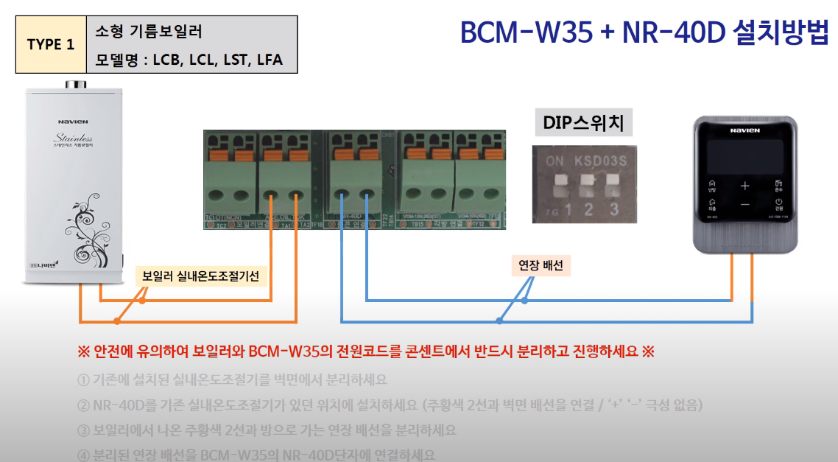
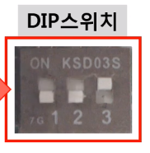
BCM-W35+NR-40D 설치방법

Slide 4
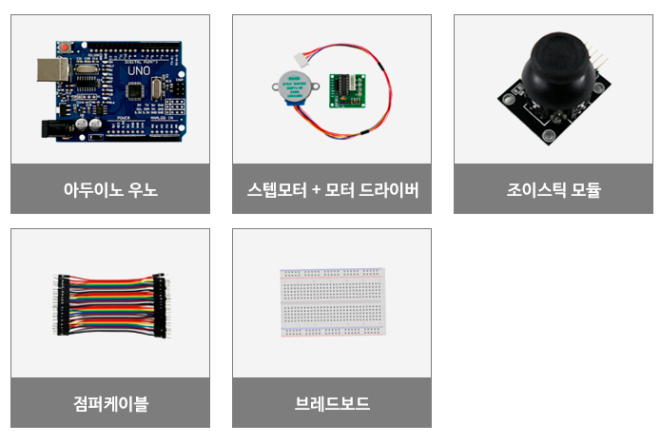
스텝모터

Slide 5
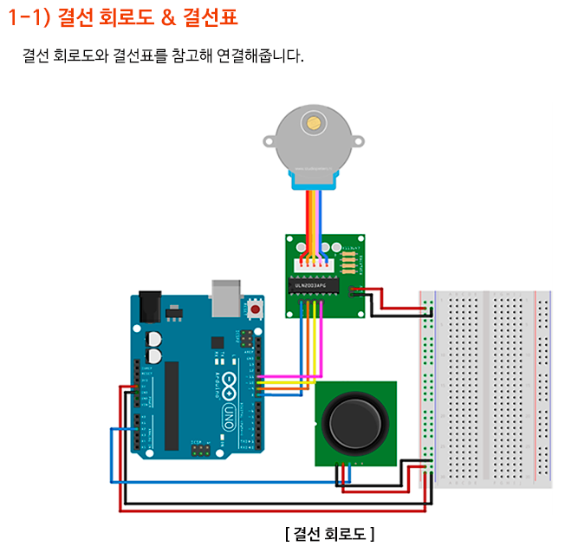
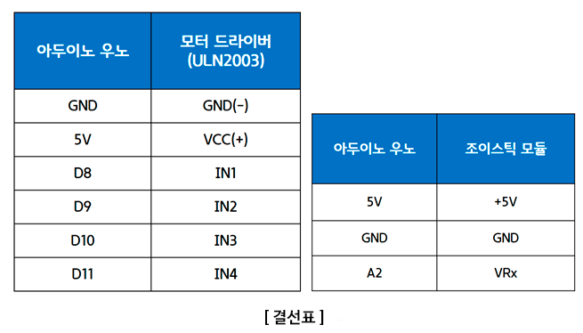

Slide 6
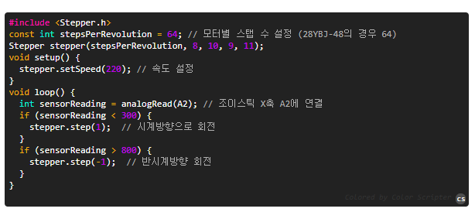

Slide 7
예제1
#include <Stepper.h>
// 2048:한바퀴(360도), 1024:반바퀴(180도)...
const int stepsPerRevolution = 2048;
// 모터 드라이브에 연결된 핀 IN4, IN2, IN3, IN1
Stepper myStepper(stepsPerRevolution,11,9,10,8);
void setup() {
myStepper.setSpeed(14);
}
void loop() {
// 시계 반대 방향으로 한바퀴 회전
myStepper.step(stepsPerRevolution);
delay(500);
// 시계 방향으로 한바퀴 회전
myStepper.step(-stepsPerRevolution);
delay(500);
}

Slide 8
예제2
#include <Stepper.h>
const int stepsPerRevolution = 64;
Stepper myStepper(stepsPerRevolution, 11,9,10,8);
void setup() {
myStepper.setSpeed(300);
}
void loop() {
// 시계 반대 방향으로 한바퀴 회전
for(int i=0; i<32; i++) { // 64 * 32 = 2048 한바퀴
myStepper.step(stepsPerRevolution);
}
delay(500);
// 시계 방향으로 한바퀴 회전
for(int i=0; i<32; i++) {
myStepper.step(-stepsPerRevolution);
}
delay(500);
}

Slide 9
Arduino + ThingSpeak + ESP8266 + DHT11
Notes:
weMos_thingspeak_DHT11_01
#include <ESP8266WiFi.h> #include <DHT11.h> #define myPeriodic 15 //in sec | Thingspeak pub is 15sec
const char* server = "api.thingspeak.com"; String apiKey = "0PKP69L3W0DXYESP";//반드시 자신의 ThingSpeak APi 키 값 입력 const char* MY_SSID = "android1234";//반드시 자신의 무선 공유기 ID 입력 const char* MY_PWD = "dddddddddd"; //반드시 자신의 무선공유기 비밀번호 입력 int sent = 0; int pin = D5; //Signal 이 연결된 아두이노weMos의 핀번호
DHT11 dht11(pin);
void setup() { Serial.begin(115200); connectWifi(); } void loop() { WiFiClient client;
int err; float temp, humi; if((err=dht11.read(humi, temp))==0) { Serial.print("temperature:"); Serial.print(temp); Serial.print(" humidity:"); Serial.print(humi); Serial.println(); } else { Serial.println(); Serial.print("Error No :"); Serial.print(err); Serial.println(); } // Send temperature data. if (client.connect(server, 80)) { // use ip 184.106.153.149 or api.thingspeak.com Serial.println("WiFi Client connected ");
Serial.print(String(sent)+" Temperature: "); Serial.println(temp);
Serial.print(String(sent)+" Humidity: "); Serial.println(humi); String postStr = apiKey; postStr += "&field1="; postStr += String(temp); postStr += "\r\n\r\n";
client.print("POST /update HTTP/1.1\n"); client.print("Host: api.thingspeak.com\n"); client.print("Connection: close\n"); client.print("X-THINGSPEAKAPIKEY: " + apiKey + "\n"); client.print("Content-Type: application/x-www-form-urlencoded\n"); client.print("Content-Length: "); client.print(postStr.length()); client.print("\n\n"); client.print(postStr); delay(1000);
}//end if temperature client.stop(); delay(15000); //Send humidity data. if (client.connect(server, 80)) { // use ip 184.106.153.149 or api.thingspeak.com
String humidStr = apiKey; humidStr += "&field2="; humidStr += String(humi); humidStr += "\r\n\r\n"; client.print("POST /update HTTP/1.1\n"); client.print("Host: api.thingspeak.com\n"); client.print("Connection: close\n"); client.print("X-THINGSPEAKAPIKEY: " + apiKey + "\n"); client.print("Content-Type: application/x-www-form-urlencoded\n"); client.print("Content-Length: "); client.print(humidStr.length()); client.print("\n\n"); client.print(humidStr); delay(1000); }//end if sent++; client.stop(); delay(15000); } void connectWifi() { Serial.print("Connecting to "+*MY_SSID); WiFi.begin(MY_SSID, MY_PWD); while (WiFi.status() != WL_CONNECTED) { delay(1000); Serial.print("."); } Serial.println(""); Serial.println("Connected"); Serial.println(""); }//end connect 끝

Slide 10
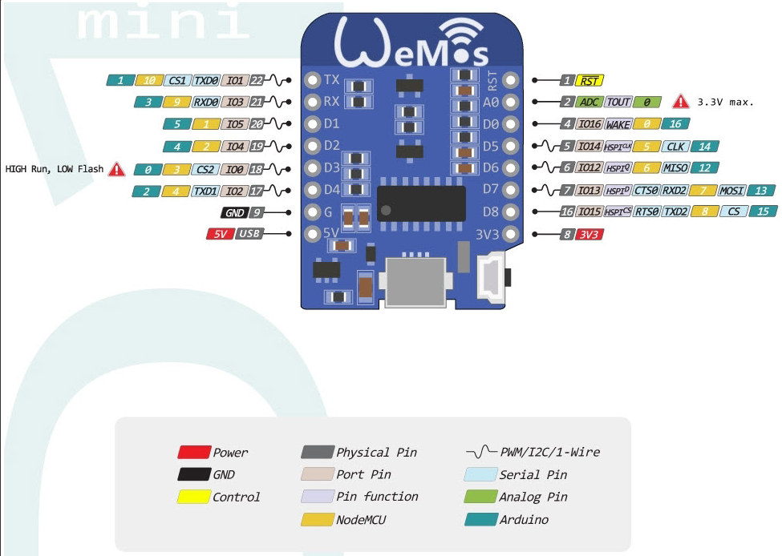

Slide 11
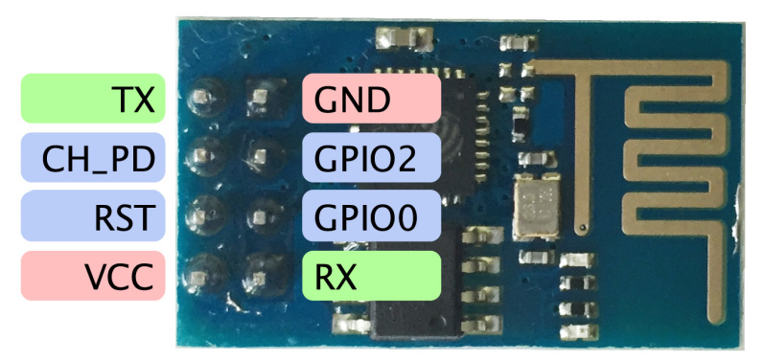
ESP-01S
1. ESP-01 H/W 개요
ESP8266은 espressif에서 개발된 와이파이 칩이다. 저렴한 가격으로 인해서 많은 인기를 끌고 있으며, 아두이노 개발환경에서 ESP8266으로 개발하는 것이 가능하다.
ESP-01 은 ESP8266 기반의 작은 모듈로 WiFI-Serial 간 인터페이스가 가능하다. ESP-01 모듈의 모양은 다음과 같다.
ESP-01 에는 Boot 모드가 존재하는데, 아두이노 개발 환경에서 업로드 하기 위해서는 Serial Programming 모드가 되어야 하며, 위 Pinout 의 GPIO0 번이 GND로 연결되어야 한다.
CH_PD 핀은 Enable 핀으로, 사용시 HIGH를 인가해야 한다.
추가보드매니저 http://arduino.esp8266.com/stable/package_esp8266com_index.json

Slide 12
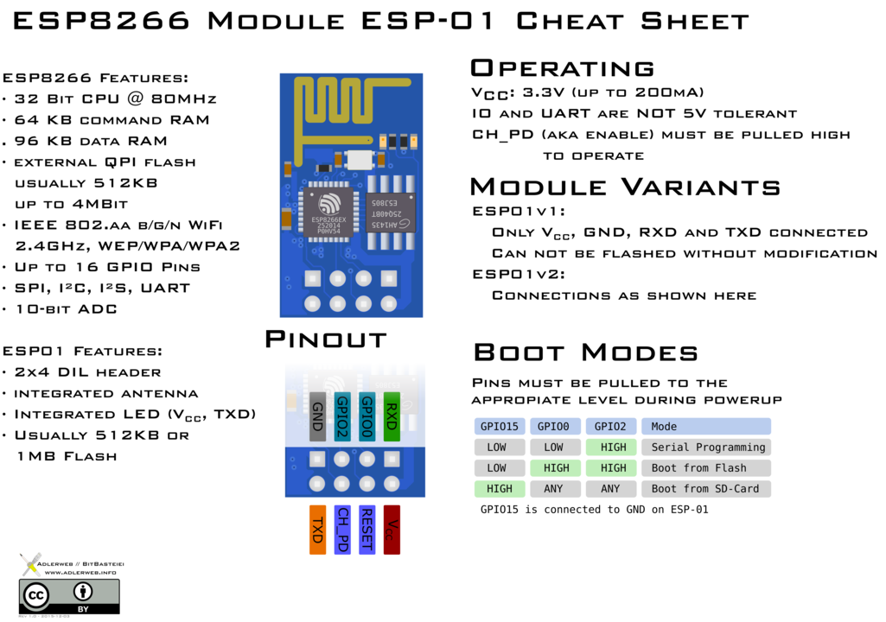

Slide 13
Smart Life App
Sign Up

